Slide 1
স্বাগতম

Slide 2
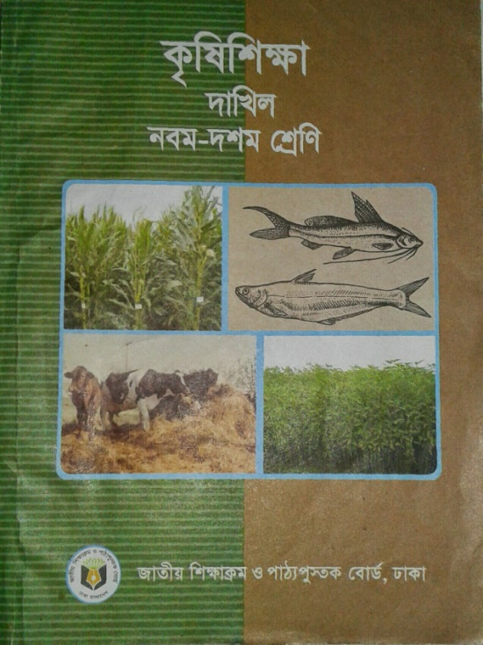
শিক্ষক পরিচিতি
রিপন বাড়ৈ
সহকারী শিক্ষক
নান্দিকাঠী আদর্শ মাধ্যমিক বিদ্যালয়
নলছিটি,ঝালকাঠী।
পাঠ পরিচিতি
শ্রেণিঃ নবম-দশম
বিষয়ঃ কৃষি শিক্ষা
অধ্যায়ঃসপ্তম
সময়ঃ ৫০মিনিট

Slide 3
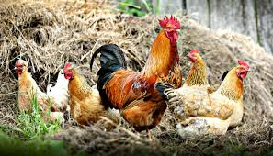
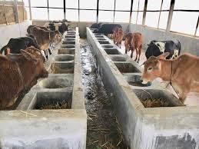
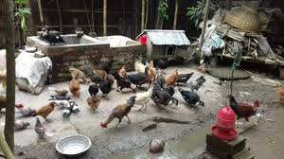

Slide 4
আজকের পাঠ
পারিবারিক খামার। পারিবারিক খামার।

Slide 5
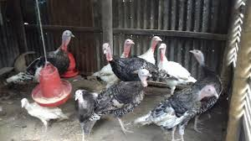
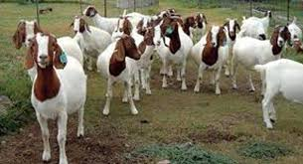
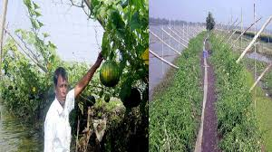
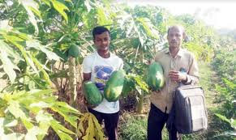
নিচের চিত্রগুলো লক্ষ্য কর

Slide 6
শিখন ফল
এই পাঠ শেষে শিক্ষার্থীরা যা জানতে পারবে......
পারিবারিক খামার কী বলতে পারবে।
পারিবারিক খামারের উপারিতা বলতে পারবে।
পারিবারিক কৃষি খামারের গুরুত্ব ব্যাখ্যা করতে পারবে।

Slide 7
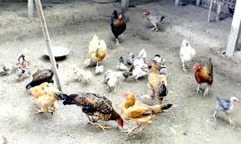
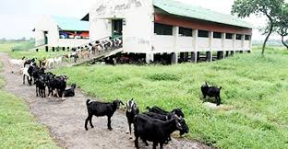

Slide 8
একক কাজ
পারিবারিক খামার কাকে বলে?
পারিবারিক খামারে সাধারনত কি কি থাকে?

Slide 9
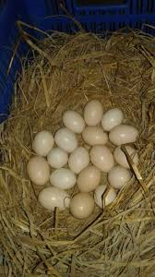
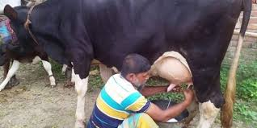

Slide 10
জোড়ায় কাজ
পারিবারিক খামারে একসাথে পারিবারিক চাহিদা মিটিয়ে বাড়তি আয় সম্ভব কি ব্যাখ্যা কর।

Slide 11
চল একটা ভিডিও দেখি
https://www.youtube.com/watch?v=CB6zcwHv6Ls

Slide 12
দলীয় কাজ
পারিবারিক কৃষি খামারের গুরুত্ব ব্যাখ্যা কর।

Slide 13
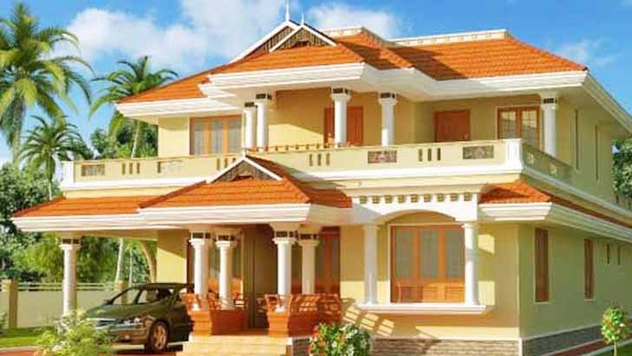
বাড়ির কাজ
কৃষি ক্ষেত্রে পারিবারিক খামারের গুরুত্ব বর্ণনা কর।

Slide 14
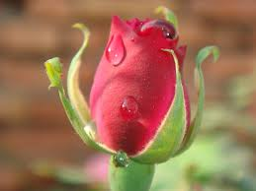
ধন্যবাদ

